Slide 2
战略政策成效

Slide 3
推动经济高质量发展
改善提升环境质量
提高生态系统稳定性

Slide 4
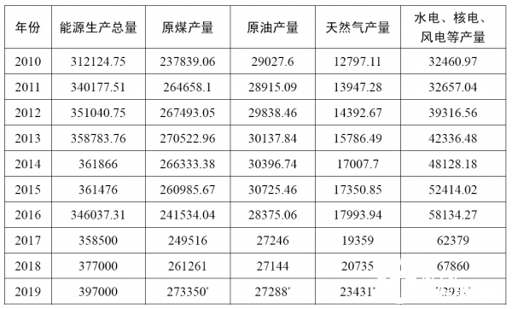
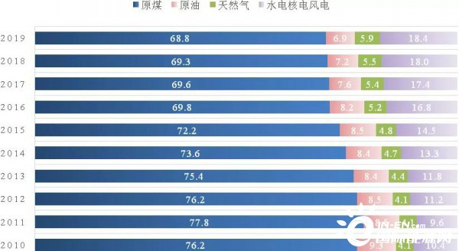
能源结构
煤炭占我国能源消费总量比重始终第一，但是总体呈现下降趋势。
由1953年的94.4%下降到2018年的68.8%

Slide 5
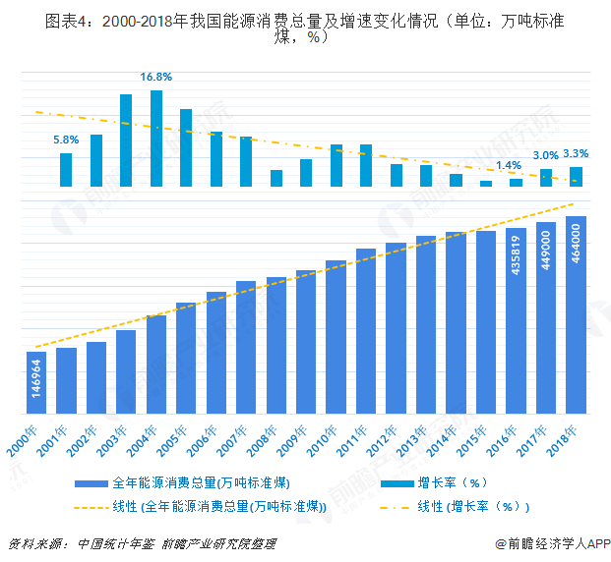
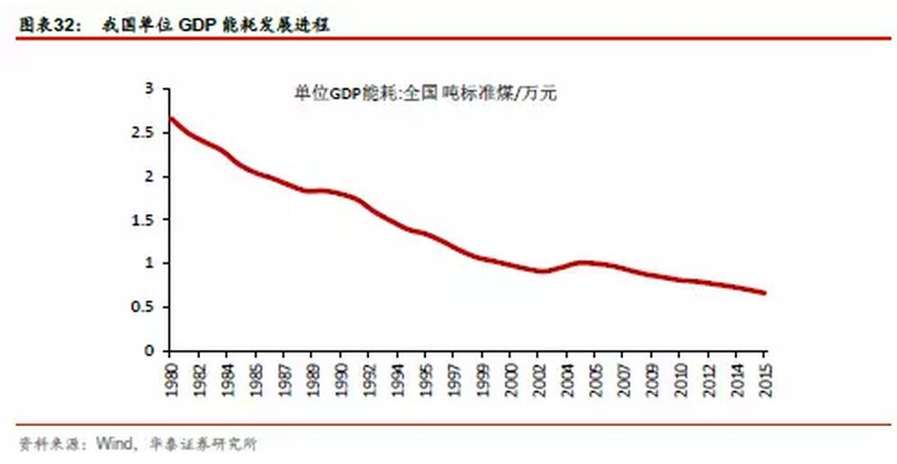
能效水平显著提高 单位GDP能耗不断下降

Slide 6
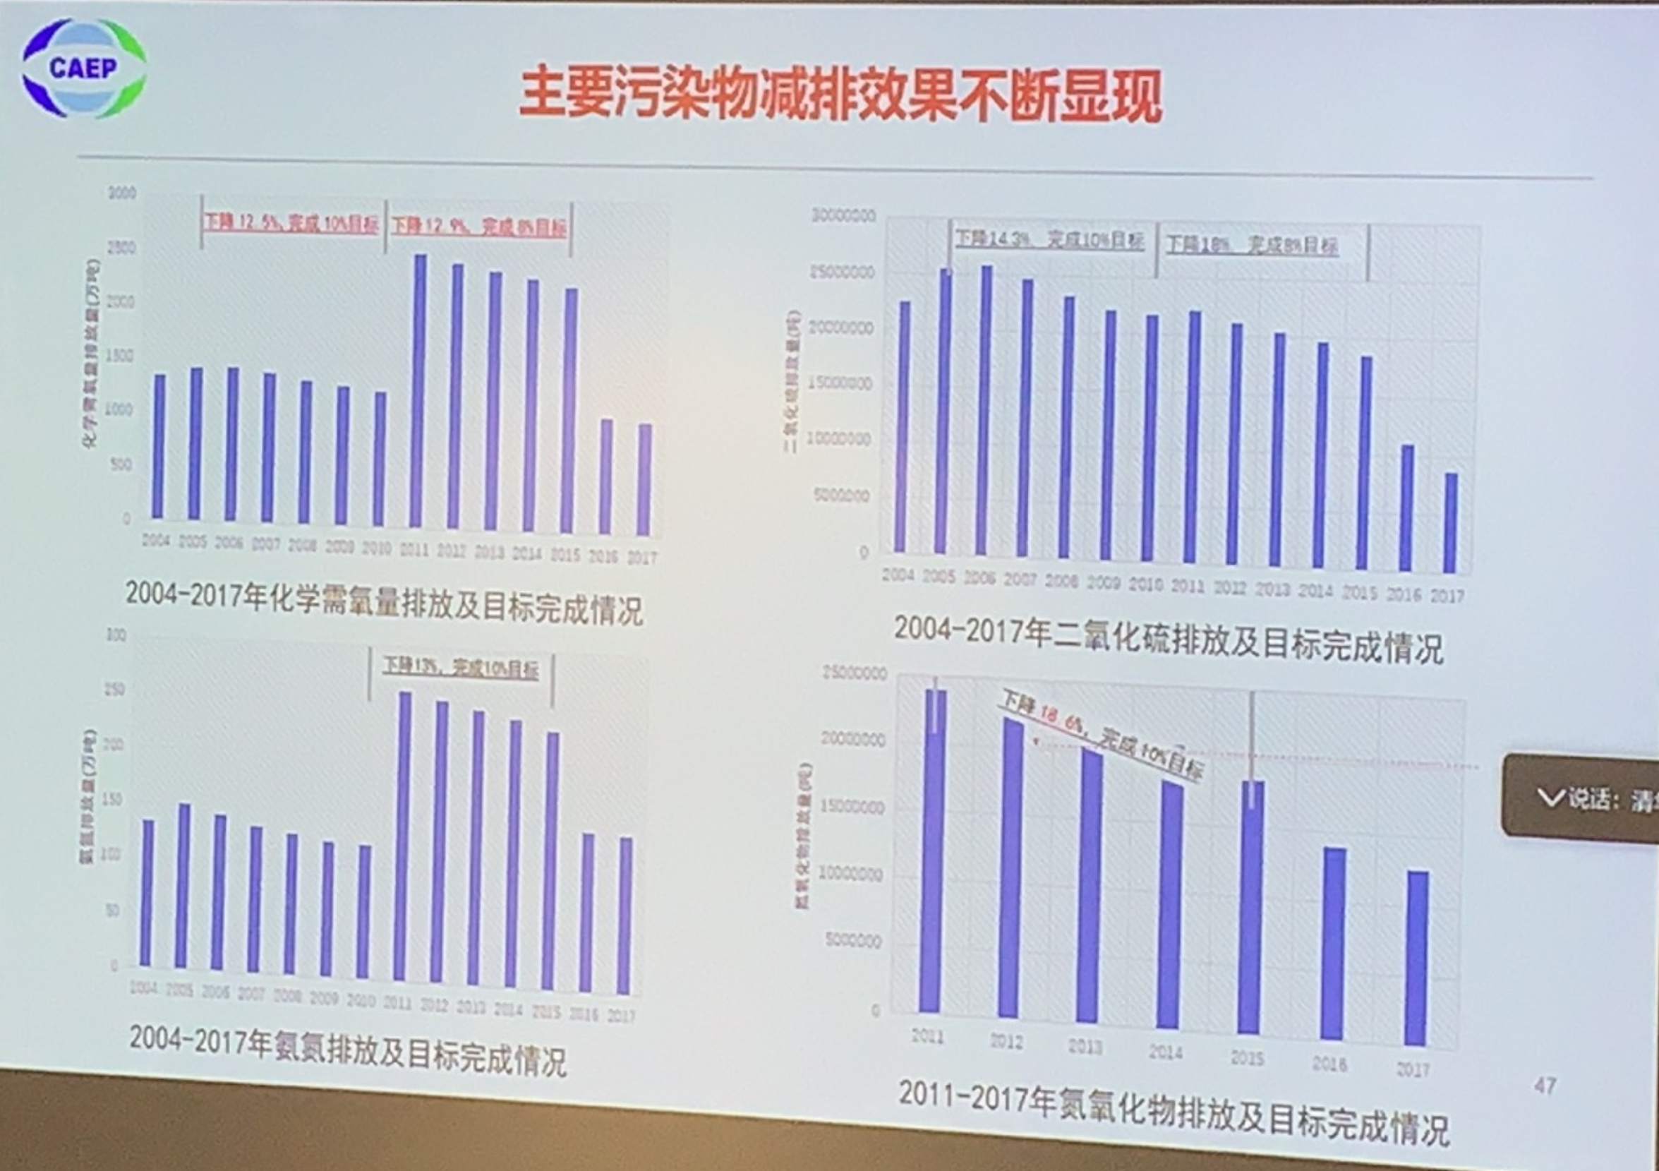

Slide 7
《中国空气质量改善报告（2013-2018年）》指出，2013—2018年短短6年时间，在保持经济平稳快速发展的同时，中国环境空气质量总体改善，重点区域明显好转。
2013以来，中国经济持续增长、能源消费量持续增加，2018年全国GDP相比2013年增长39%，能源消费量和民用汽车保有量分别增长11%和83%，多项大气污染物浓度实现了大幅下降，全国环境空气质量总体改善。

Slide 8
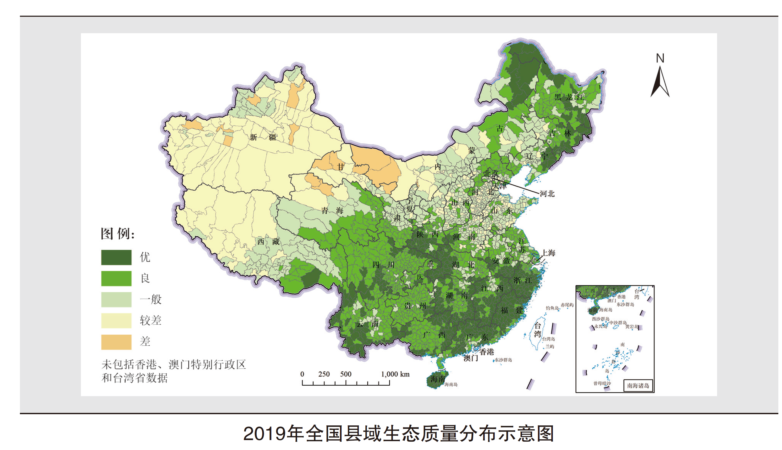
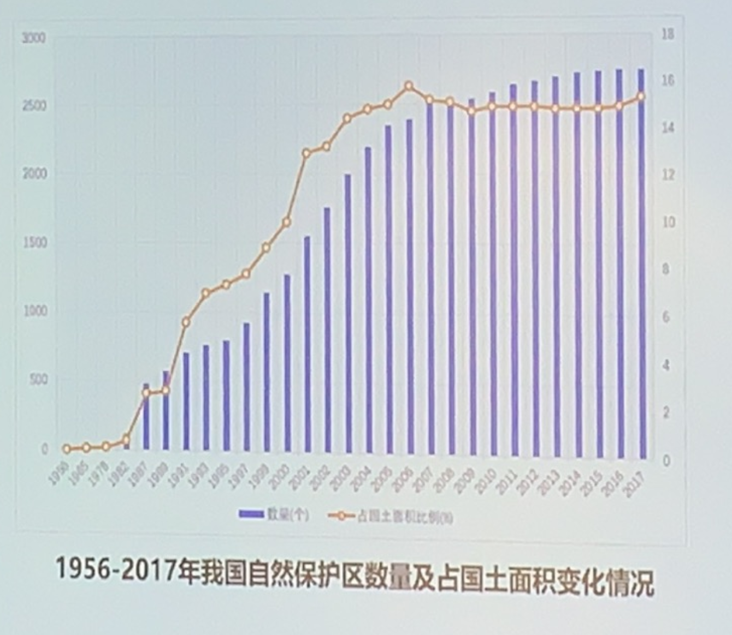
自然保护区数量和面积迅速增加

Slide 9
改革重点方向

Slide 10
二氧化碳排放力争于2030年前达到峰值，努力争取2060年前实现碳中和。
——习近平总书记
http://society.people.com.cn/n1/2020/0930/c1008-31880347.html

Slide 11
倒逼结构调整，促高质量发展与生态环境质量提升
“力争在2030年前达到峰值，体现了中国主动为应对全球气候变化多做贡献的担当，树立了负责任大国形象。”中国国家气候变化专家委员会副主任何建坤表示，面对气候变化这一非传统领域的安全威胁，以全球合作推进治理进程，已经成为国际共识。中国率先控制住新冠肺炎疫情，在这个节点提出新的二氧化碳减排目标，就是向世界明确，中国要走绿色复苏、绿色转型的道路。
生态环境部应对气候变化司司长李高认为，国家减排新目标为推动国内经济高质量发展和生态文明建设提供了有力抓手。不能只将达峰目标看作是减少二氧化碳排放，实际上，这个目标是我国高质量发展、经济社会全面进步的重大推动力。
“实现达峰乃至碳中和的目标，二氧化碳排放必须大幅下降，这将有力倒逼能源结构、产业结构不断调整优化，带动绿色产业强劲增长。”李高说，从污染治理角度看，以大气污染治理为例，我们现有的大多数手段还停留在末端治理，调结构是污染治理的治本之策，明确二氧化碳达峰目标，以更多手段促进结构调整，将产生巨大的减排协同效应，有效促进生态环境质量提升。

Slide 12
“十四五”规划中，二氧化碳减排将有硬措施
“国家实力进一步增强，政策创新能力显著提升，改革带来的红利、对制度的自信，都让我们对国家减排新目标的实现充满信心。但是减碳一定是一场攻坚战，需要久久为功。”李高表示。
“从达峰到中和，发达国家过渡期有60—70年的时间，而中国只有30年时间，能源和经济转型、二氧化碳和其他温室气体减排的速度和力度都要比发达国家大得多。”何建坤认为，实现目标的路径有4个方面，涵盖加大产业结构转型的强度和力度，以数字化来推进低碳化；充分节约资源，发展循环经济；做好能源替代，建设近零排放的能源体系；在农业、林业、草原、湿地等系统寻求基于自然的解决方案，确保实现每年吸收8亿吨二氧化碳等。

